Slide 1


faculté des Sciences et Technologies
Département d’informatique
Chapitre 3
ANALYSE SYNTAXIQUE
Cours troisième année licence
Présenté par : Yachba Khadidja
Spécialité : Informatique
Option: SI

Slide 2
Rôle d’un analyseur syntaxique
L’analyseur syntaxique (Parser en anglais) a comme rôle l’analyse des séquences d’unités lexicales, obtenues par l’analyseur lexical, conformément à une grammaire qui engendre le langage considéré.
L’analyseur syntaxique reconnaît la structure syntaxique d’un programme source et produit une représentation qui est généralement sous forme d’un arbre syntaxique. Ce dernier peut être décoré par des informations sémantiques puis utilisé pour produire un programme cible.
Notes:
Exemples de mesures ???

Slide 3
Les principales fonctions d’un analyseur syntaxique
1. L’analyse de la chaîne des unités lexicales délivrées par l’analyseur lexical, pour vérifier si cette chaîne peut être engendrée par la grammaire du langage considéré.
2. La détection des erreurs syntaxiques si la syntaxe du langage n’est pas respectée.
3. La construction éventuelle d’une représentation interne qui sera utilisée par les phases ultérieures.
Notes:
Exemples de mesures ???

Slide 4
Approches d’analyse syntaxique
Méthodes universelles : Elles sont généralement tabulaires comme celles de Cocke-Younger-Kasami (1965-1967) et de Earley (1970) qui peuvent analyser une grammaire quelconque. Cependant, ces méthodes sont trop inefficaces pour être utilisées dans les compilateurs industriels.
Méthodes descendantes : Ces méthodes sont dites aussi Top-Down car elles construisent des arbres d’analyse de haut en bas (de la racine aux feuilles).
Méthodes ascendantes : Ces méthodes sont dites aussi Bottom-up car elles construisent des arbres d’analyse de bas en haut (remontent des feuilles à la racine).
Notes:
Exemples de mesures ???

Slide 5
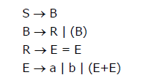
Exemple d’analyse
Soit la grammaire G = {VT, VN, S,P}
P étant défini par les règles suivantes :
Analyser de la chaîne (a= (b + a)) par une approche descendante
VT = {a, b, (, ), =, +}
VN = {S, B, R, E}
Notes:
Exemples de mesures ???

Slide 6
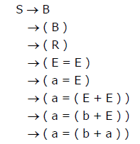
Exemple d’analyse
Analyse de la chaîne (a= (b + a)) par une approche descendante
On dérive à partir de la gauche
Notes:
Exemples de mesures ???

Slide 7
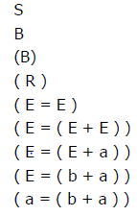
Exemple d’analyse
Soit la grammaire G = {VT, VN, S,P}
P étant défini par les règles suivantes :
Analyser de la chaîne (a= (b + a)) par une approche ascendante
(lire de bas en haut)
Notes:
Exemples de mesures ???

Slide 8
Concepts de base
Notion de grammaire
Une grammaire G est un formalisme qui permet la génération des chaînes d’un langage.
Elle est formellement définie par un quadruplet G = (VT, VN, S, P) où:
VT est le vocabulaire terminal contenant l’ensemble des symboles atomiques individuels, pouvant être composés en séquence pour former des phrases et souvent notés en lettres minuscules.
VN est le vocabulaire non terminal contenant l’ensemble des symboles non terminaux représentant des constructions syntaxiques. Ces symboles sont souvent notés en majuscules.
S est appelé axiome ou symbole initial de la grammaire.
P est l’ensemble des règles de production de la forme α → β où α et β appartiennent à (VT ∪ VN)*
Notes:
Exemples de mesures ???

Slide 9

Concepts de base
Dérivation et arbres syntaxiques
a- Dérivation
On appelle dérivation, l’application d’une ou plusieurs règles à partir d’une phrase (chaîne) de (VT ∪ VN)+.
On note → une dérivation obtenue par l’application d’une seule règle de production et on note *→ une dérivation obtenue par l’application de plusieurs règles de production.
Exemple
Soit les règles :
S → A
A → bB
B → c
La chaîne bc peut être dérivée par l’application de ces règles comme suit :
On peut noter ces dérivations par une expression plus condensée S → bc
*
Notes:
Exemples de mesures ???

Slide 10
Concepts de base
Dérivation et arbres syntaxiques
On distingue deux façons d’effectuer une dérivation :
  • Dérivation gauche (la plus à gauche ou « left most ») : Elle consiste à remplacer toujours le symbole non terminal le plus à gauche.
  • Dérivation droite (la plus à droite ou« right most ») : Elle consiste à remplacer toujours le symbole non
  terminal le plus à droite.
Notes:
Exemples de mesures ???

Slide 11
Exemple
Soit G = ({a, +, (, )}, {E, F}, E, P)
P est défini par :
E → E + F
E → F
F → (F) | a
Peut-on affirmer que a+a appartient au langage L(G) ?
Par dérivations gauches, on a :
E → E + F → F + F → a + F → a + a donc E *→ a+a et la chaîne appartient au langage
Par dérivations droites, on a :
E → E + F → E + a→ F + a → a + a donc E *→ a+a et la chaîne appartient au langage
Notes:
Exemples de mesures ???

Slide 12
Concepts de base
b- Arbre de dérivation (Arbre syntaxique)
On appelle arbre de dérivation ou arbre syntaxique concret un arbre tel que:
La racine est l’axiome de la grammaire
2. Les feuilles de l’arbre sont des symboles terminaux
3. Les noeuds sont les symboles non terminaux
4. Pour un noeud interne d’étiquette A, le mot α1α2.. αn obtenu en lisant de gauche à droite les étiquettes des noeuds fils de A correspond à une règle de la grammaire A → α1α2 αn
5. Le mot m, dont en fait l’analyse, est constitué des étiquettes des feuilles, lues de gauche à droite
Notes:
Exemples de mesures ???

Slide 13
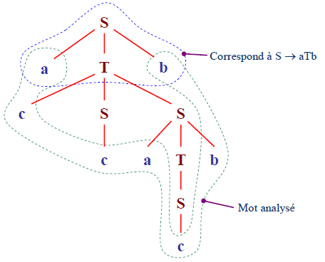
Concepts de base
Exemple
Soit G = ({a, b, c}, {S, T}, S, P)
P est défini par :
S → aTb | c
T → cSS | S
L’arbre de dérivation de accacbb est donné par :
Exemple d’arbre de dérivation
Notes:
Exemples de mesures ???

Slide 14
Concepts de base
c- Arbre abstrait
On appelle arbre syntaxique abstrait ou arbre abstrait une forme condensée d’arbre syntaxique qui est utilisée dans les compilateurs.
L’arbre abstrait est obtenu par des transformations simples de l’arbre de dérivation.
L’arbre syntaxique abstrait est plus compact que l’arbre syntaxique concret et contient des informations sur la suite des actions effectuées par un programme. Dans un arbre abstrait, les opérateurs et les mots clés apparaissent comme des noeuds intérieurs et les opérandes apparaissent comme des feuilles.
Notes:
Exemples de mesures ???

Slide 15
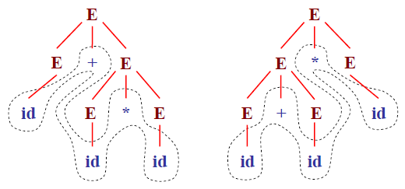
Concepts de base
d- Grammaire ambiguë
On dit qu’une grammaire est ambiguë si elle produit plus d’un arbre syntaxique pour une chaîne donnée.
Exemple:
Si on considère la grammaire G = ({+, -, *, /, id}, {E}, E, P) où
P est défini par :
E → E + E | E – E | E * E | E / E | (E) | -E | id
Deux arbres de dérivation pour la chaîne : id+id* id
Notes:
Exemples de mesures ???

Slide 16
Concepts de base
d- Grammaire ambiguë
On dit qu’une grammaire est ambiguë si elle produit plus d’un arbre syntaxique pour une chaîne donnée.
Exemple:
Si on considère la grammaire G = ({+, -, *, /, id}, {E}, E, P) où
P est défini par :
E → E + E | E – E | E * E | E / E | (E) | -E | id
Deux arbres de dérivation pour la chaîne : id+id* id
Notes:
Exemples de mesures ???

Slide 17
Concepts de base
L’élimination de l’ambiguïté est une tâche importante qu’on exige généralement pour les langages de programmation qui sont basés sur des grammaires non contextuelles.
L’élimination de l’ambiguïté peut avoir lieu de deux façons :
1. Elimination de l’ambiguïté par ajout de règles. Dans cette approche, la grammaire reste inchangée, on ajoute, à la sortie de l’analyseur syntaxique, quelques règles dites de désambiguïté, qui éliminent les arbres syntaxiques non désirables et conservent un arbre unique pour chaque chaîne. On peut, par exemple, éliminer l’ambiguïté en affectant des priorités aux opérateurs arithmétiques. Dans les expressions arithmétiques, la priorité est affectée aux parenthèses, puis au signe mois unaire, puis à la multiplication/division et enfin à
l’addition/soustraction.
2. Réécriture de la grammaire. Il s’agit de changer la grammaire en incorporant des règles de priorité et d’associativité. Autrement dit, on ajoute de nouvelles règles et de nouveaux symboles non terminaux.
Notes:
Exemples de mesures ???

Slide 18
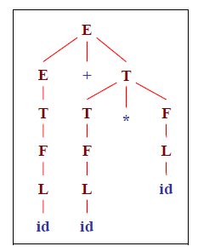
Concepts de base
La grammaire ambiguë donnée précédemment peut être désambiguïsée comme suit:
G = ({+, -, *, /, id}, {E, T, F, L}, E, P) où P est défini par :
E → E + T | E – T | T
T → T * F | T / F | F
F → -F | L
L → (E) | id
La chaîne id + id * id a maintenant une seule séquence de dérivations (gauches) :
E → E + T → T + T → F + T → L + T → id+ T → id + T*F
→ id + F*F → id + L*F→ id + id*F→ id + id*L → id + id*id
L’unique arbre syntaxique
Notes:
Exemples de mesures ???

Slide 19
Merci pour votre attention ...

